Slide 1
Gender dalam
Pembangunan
(Gender in Development)
Pertemuan 12
(12th meeting)
Gender dan Lingkungan
(Gender and Environment)
Lecturer:
Dr. Rambu Luba Kata Respati Nugrohowardhani, S.E.,M.A
Universitas Kristen Wira Wacana Sumba
Indonesia

Slide 2
Mengapa isu gender dan lingkungan penting untuk pembangunan ?
Perempuan dan laki-laki berinteraksi dengan lingkungan dan sumber daya alam secara berbeda. Masing-masing menggunakan sumber daya yang berbeda, memiliki prioritas yang berbeda untuk konservasi atau pengelolaan sumber daya, dan memiliki pengetahuan yang berbeda tentang status sumber daya lingkungan.

Slide 3
…lanjutan
“Dalam mencapai tujuan pembangunan yang berkelanjutan, pentingnya kesetaraan gender telah ditetapkan dalam tujuan pembangunan berkelanjutan ke-5. Namun, tujuan tersebut tidak berdiri sendiri melainkan terkait erat dengan pencapaian tujuan global lainnya, termasuk yang terkait dengan tantangan lingkungan, yaitu tujuan-tujuan yang termasuk dalam pilar pembangunan lingkungan”

Slide 4
Pilar pembangunan lingkungan?
“Pilar ini bertujuan untuk mencapai pengelolaan sumber daya alam dan lingkungan yang berkelanjutan sebagai penyangga seluruh kehidupan manusia di bumi. Tujuan pembangunan berkelanjutan yang termasuk dalam pilar ini adalah; Air Bersih dan Sanitasi Layak (6), Kota dan Pemukiman Layak (11), Konsumsi dan Produksi yang Bertanggung Jawab (12), Penanganan Perubahan Iklim (13), Ekosistem Laut (14), dan Ekosistem Darat (15).

Slide 5
Apa hubungan gender dan lingkungan?
Perubahan lingkungan memiliki dampak kompleks yang berbeda pada perempuan dan anak perempuan, atau pada laki-laki dan anak laki-laki. Oleh karena itu, menggunakan pendekatan spesifik gender untuk menemukenali keterkaitan kompleks itu merupakan cara yang tepat untuk memahami hubungan dinamis antara perubahan lingkungan dan kesetaraan gender, serta dampaknya pada keberlanjutan dan perwujudan hak dan pemberdayaan perempuan.

Slide 6
Hasil penelitian
Desrochers, et.al
(2019)
Perbedaan kepribadian antara perempuan dan laki-laki mempengaruhi sikap mereka pada lingkungan, yang pada gilirannya mempengaruhi perilaku mereka terhadap lingkungan
Perempuan memiliki sikap yang lebih kuat dalam melindungi lingkungan dan sikap yang kurang mendukung pemanfaatan lingkungan daripada laki-laki.
Perempuan juga lebih mungkin untuk terlibat dalam perilaku pro lingkungan.

Slide 7
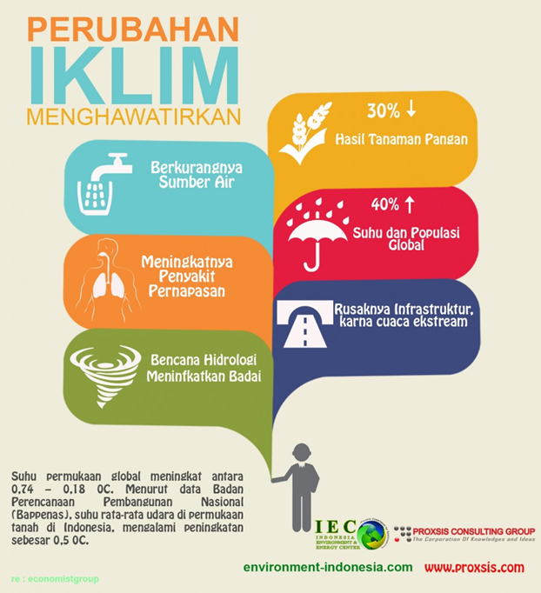
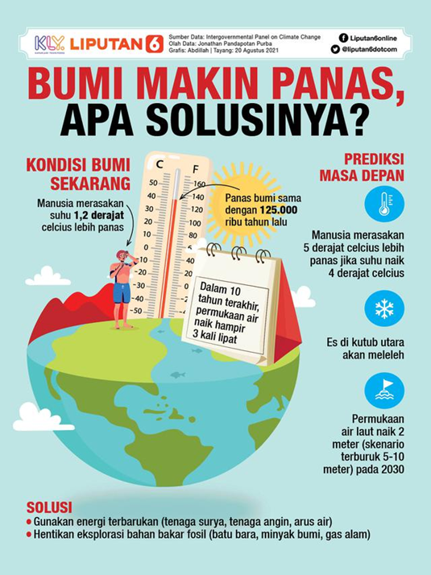
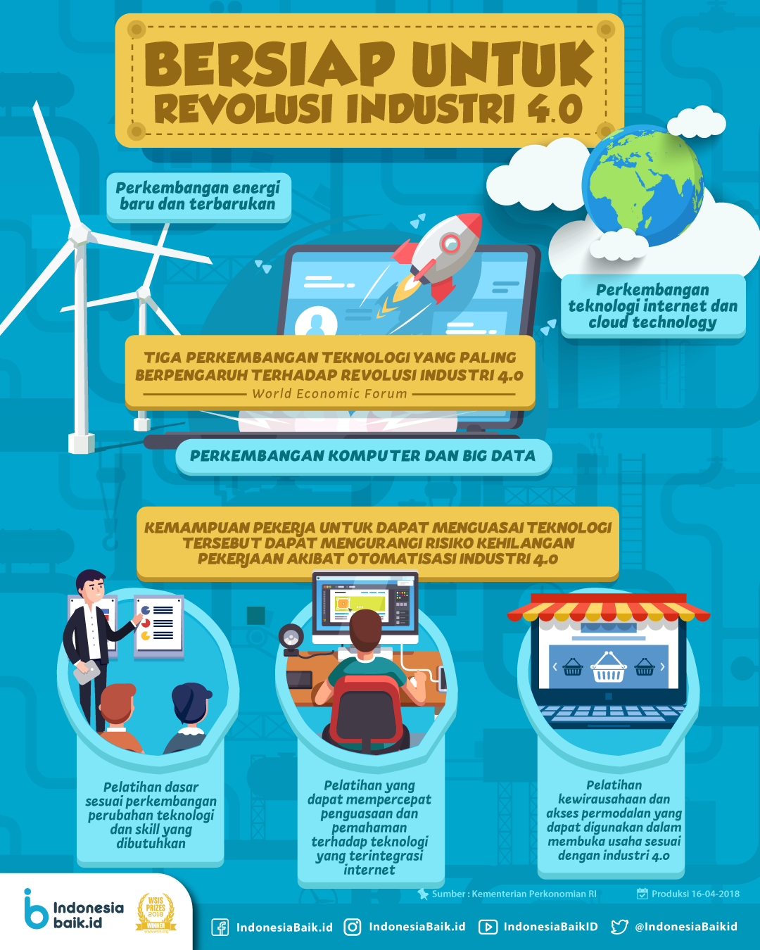
Isu yang terkait dengan gender dan lingkungan
Sumber : https://environment-indonesia.com
Sumber : https://id.berita.yahoo.com/studi-perubahan-iklim

Slide 8
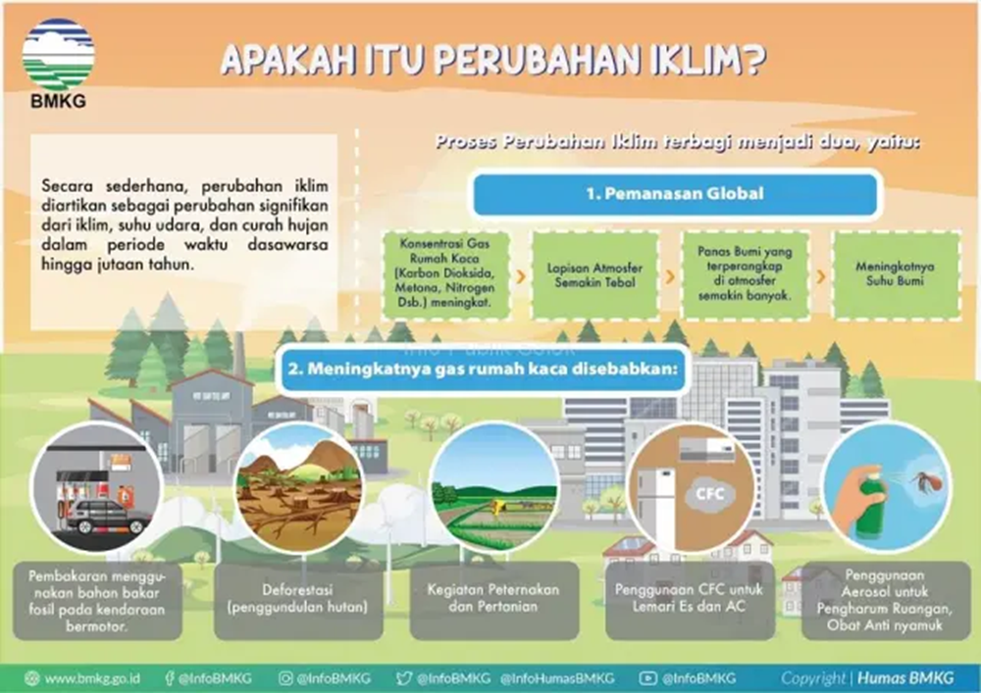
Perubahan Iklim?
Sumber: https://twitter.com/infobmkg

Slide 9
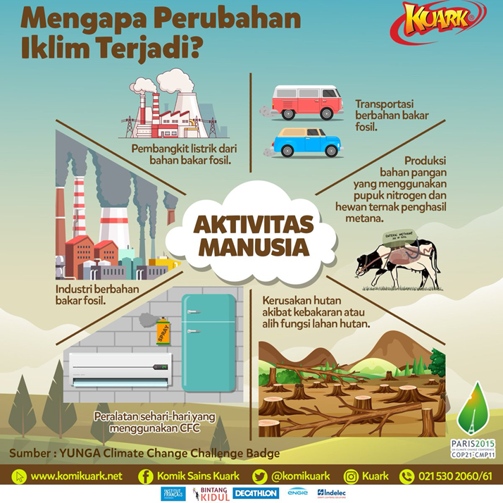
Mengapa terjadi perubahan iklim?
Status: https://twitter.com/ifi_indonesia/status

Slide 10
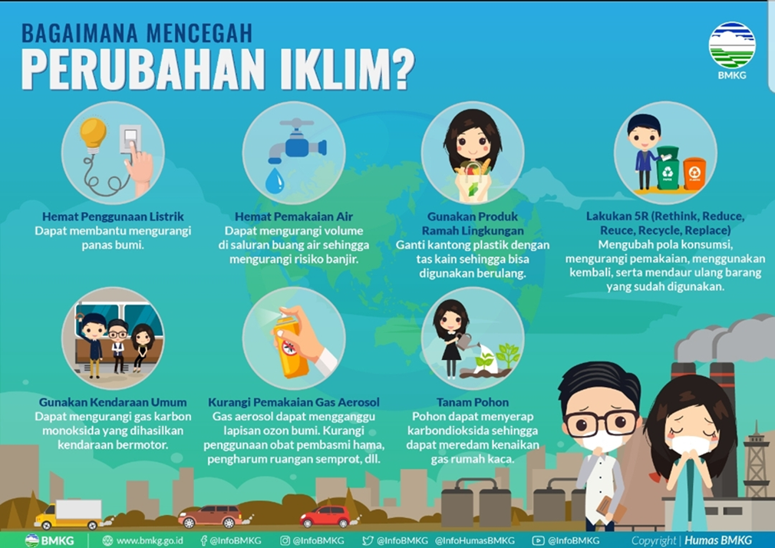
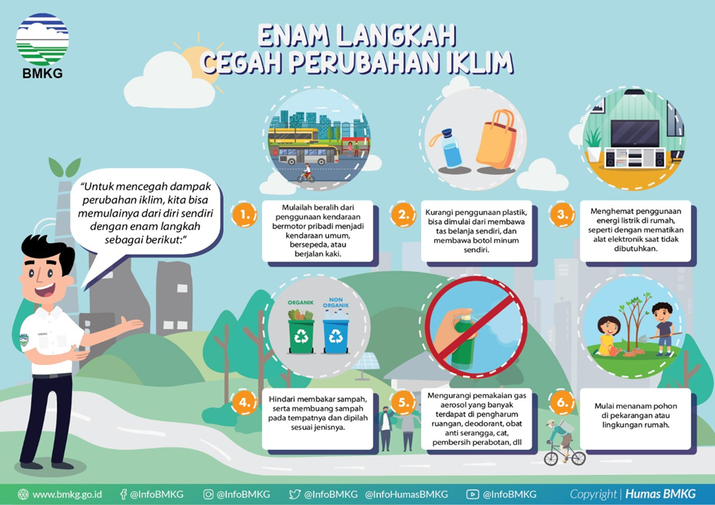
Pencegahan Perubahan Iklim

Slide 11
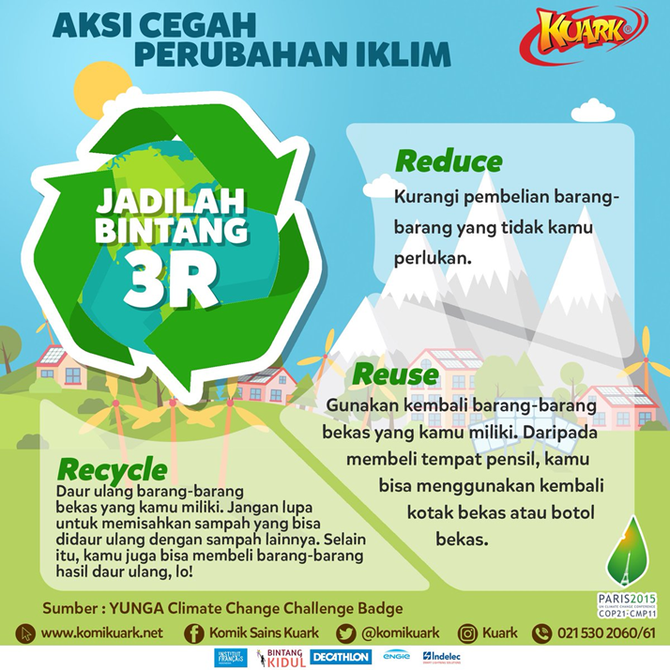
3 aksi pencegahan perubahan iklim:

Slide 12
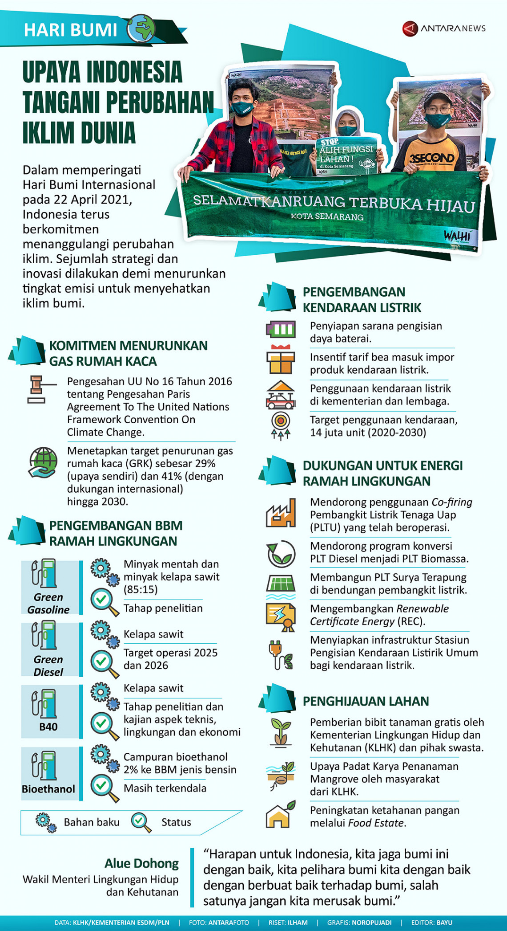
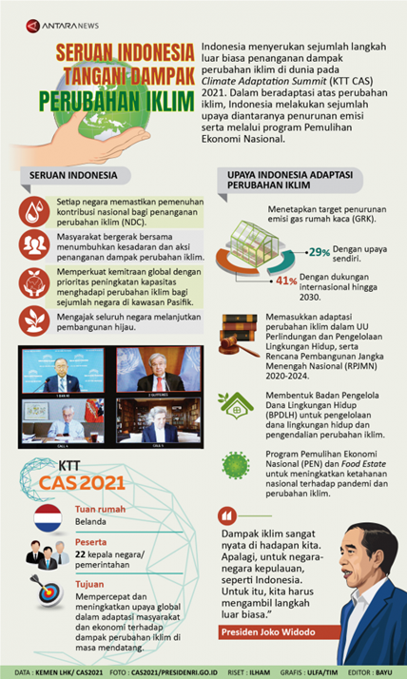
Respon Indonesia pada perubahan iklim
Sumber : https://ramadhan.antaranews.com
Sumber: https://www.antaranews.com/infografik

Slide 13
Mengapa isu gender dan perubahan iklim penting?
(iucn.org)
“Dampak perubahan iklim mempengaruhi perempuan dan laki-laki secara berbeda. Perempuan sering bertanggung jawab untuk kegiatan domestik (rumah tangga) seperti; mengumpulkan dan memproduksi makanan, mengumpulkan air, dan mengambil bahan bakar untuk pemanasan dan memasak. Sementara laki-laki lebih banyak melakukan kegiatan pada wilayah publik”

Slide 14
…lanjutan
“Dengan terjadinya perubahan iklim, tugas-tugas domestik perempuan menjadi lebih sulit. Peristiwa cuaca ekstrem seperti kekeringan dan banjir memiliki dampak yang lebih besar pada orang miskin dan paling rentan, dimana 70% dari orang miskin di dunia adalah perempuan”

Slide 15
…lanjutan
“Perubahan iklim merupakan tantangan paling kompleks di pada masa kini yang membutuhkan tanggapan terpadu, proaktif, dan holistik. Ketidaksetaraan gender dapat secara dramatis membatasi ketahanan dan kapasitas adaptif perempuan, keluarga dan masyarakat. Ini juga dapat membatasi pilihan untuk mitigasi perubahan iklim.”

Slide 16
Hasil penelitian :
Shofia (2021)
Membahas tentang dimensi gender dalam pengetahuan masyarakat tentang iklim dan perubahan iklim
Pengetahuan tentang iklim tidak homogen, tetapi bervariasi antar individu, salah satunya karena perbedaan jenis kelamin. Pada masyarakat pertanian, pembagian kerja produksi juga dilakukan berdasarkan jenis kelamin. Hal ini menghasilkan peran gender yang berbeda antara perempuan dan laki-laki.
Perbedaan peran inilah yang memungkinkan adanya variasi pengetahuan berbasis gender, termasuk pengetahuan mengenai perubahan iklim di antara petani laki-laki dan perempuan

Slide 17
Hasil penelitian: Ramadhani & Hubeis (2020)
“Pada dasarnya, adaptasi dan mitigasi perubahan iklim tidak netral gender karena perempuan dan laki-laki memiliki kapasitas, peran, dan berkontribusi secara berbeda. Namun adanya bias gender dalam penerapannya, upaya adaptasi dan mitigasi perubahan iklim menimbulkan ketidakadilan, salah satunya beban kerja ganda pada perempuan”

Slide 18
Mengapa perlu kesetaraan gender dalam isu perubahan iklim?
(iucn.org)
“Perempuan memainkan peran penting dalam adaptasi dan mitigasi perubahan iklim. Perempuan memiliki pengetahuan dan pemahaman tentang apa yang dibutuhkan untuk beradaptasi dengan perubahan kondisi lingkungan dan untuk menghasilkan solusi praktis. Tetapi mereka seringkali tidak punya akses dan kontrol pada sumber daya. Hak atas tanah yang terbatas, kurangnya akses ke sumber daya keuangan, pelatihan dan teknologi, dan akses terbatas ke bidang pengambilan keputusan politik sering kali menghalangi mereka untuk memainkan peran penuh dalam mengatasi perubahan iklim dan tantangan lingkungan lainnya”

Slide 19
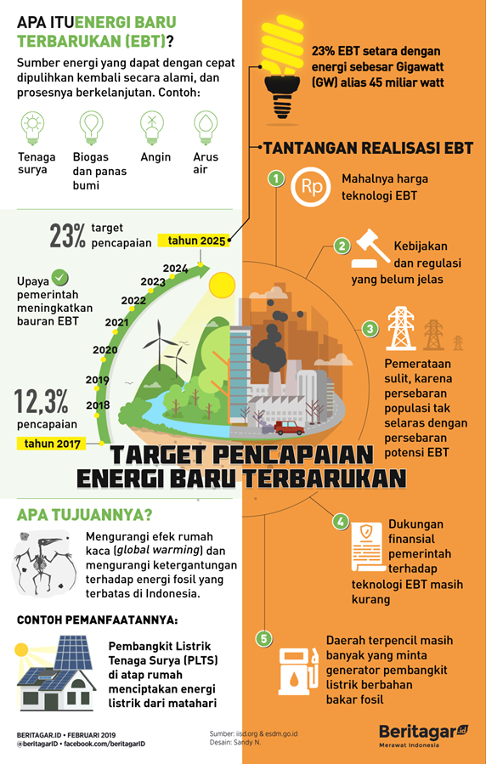
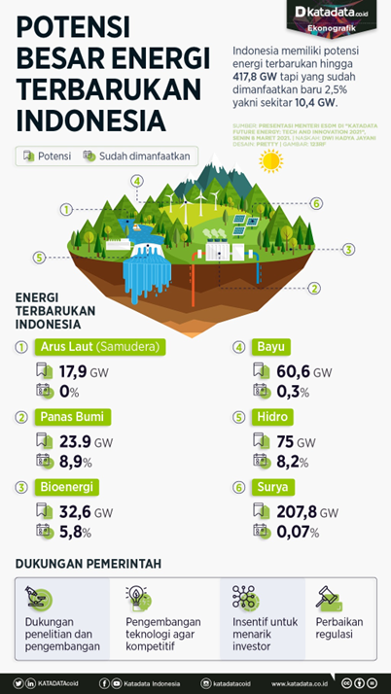
Tentang energi baru dan terbarukan (EBT):
Sumber: https://amp.lokadata.id
Sumber: https://katadata.co.id

Slide 20
Mengapa EBT penting dalam pembangunan?
(iucn.org)
“EBT mendukung pelestarian sumber daya alam. EBT menyediakan pasokan listrik dan diversifikasi bahan bakar, yang meningkatkan keamanan energi dan menurunkan risiko kekurangan bahan bakar dalam kegiatan pembangunan sekaligus mengurangi kebutuhan bahan bakar impor”

Slide 21
Keuntungan dan Kerugian EBT
Keuntungan | Kerugian
EBT tidak akan pernah habis | Biaya awal untuk menyediakan EBT mahal
Biaya perawatan EBT rendah | EBT bersifat terputus-putus
EBT dapat menghemat uang | Kemampuan penyimpanan EBT terbatas

Slide 22
Apa relasi antara gender dan EBT?
(iucn.org)
“Hubungan antara energi dan gender dikaitkan dengan konsumsi (melalui dampak pada pekerjaan rumah tangga yang terutama dilakukan oleh perempuan), dan pengambilan keputusan pada produksi energi (melalui partisipasi relatif perempuan dalam industri energi).”

Slide 23
Mengapa kesetaraan gender penting dalam isu EBT?
“Pencapaian kesetaraan gender di bidang energi dapat dikaitkan dengan hak asasi manusia (HAM), pembangunan sosial, lingkungan, ekonomi, untuk kesejahteraan masyarakat”

Slide 24
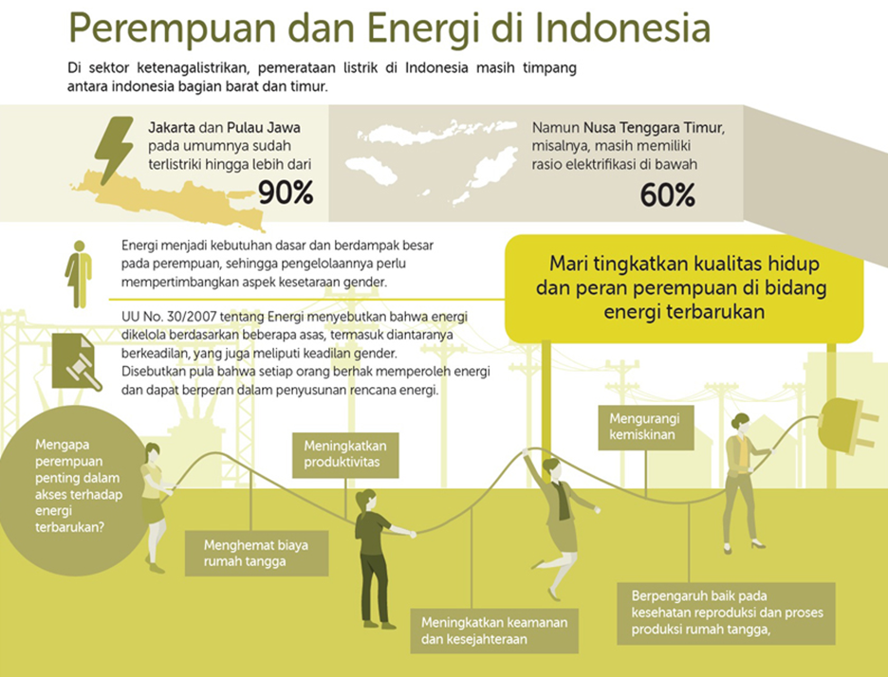
Mengapa perempuan penting dalam akses pada EBT?
Sumber: https://energiterbarukan.org/2020/05/06/infografis-energi-terbarukan-untuk-semua/

Slide 25
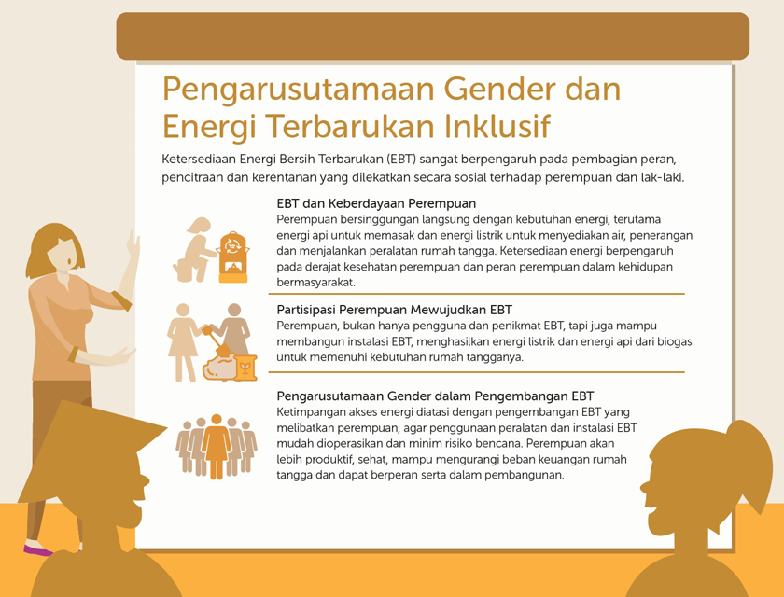
…lanjutan
Sumber: https://energiterbarukan.org/2020/05/06/infografis-energi-terbarukan-untuk-semua/

Slide 26
Kartikasari
(2019)
“Dalam melakukan kerja-kerja rumah tangga, perempuan bersinggungan langsung dengan kebutuhan energi, terutama energi api untuk memasak dan energi listrik untuk menyediakan air, penerangan dan menjalankan peralatan rumah tangga lainnya. Ketersediaan energi ini akan berpengaruh pada derajat kesehatan perempuan serta peran perempuan dalam kehidupan bermasyarakat”

Slide 27
…lanjutan
“Perempuan yang hidup tanpa akses energi, terutama EBT harus mengeluarkan uang lebih besar untuk memenuhi kebutuhan rumah tangganya. Disamping itu mereka juga tidak memiliki kesempatan yang cukup untuk beristirahat, hidup sehat dan bersosialisasi dengan lingkungan sekitarnya. Padahal, ketersediaan dana, waktu untuk istirahat dan bersosialisasi serta hidup yang sehat merupakan modal dasar untuk mewujudkan keberdayaan perempuan. Jadi, fakta menunjukkan bahwa semakin rendah akses perempuan terhadap energi, khususnya EBT, semakin kecil pula kesempatan untuk meningkatkan keberdayaan perempuan.”

Slide 28
Sabrina
(2019)
“Perempuan adalah penyedia utama energi rumah tangga dan secara tidak proposional terpengaruh oleh kekurangan energi. Sayangnya, pemangku kepentingan cenderung mengabaikan perempuan dalam program inisiatif energi. Hal ini juga tak terlepas dari kenyataan bahwa mayoritas orang miskin di dunia adalah perempuan, maka perempuan tidak bisa terus tertinggal dalam usaha mengurangi kemiskinan”

Slide 29
…lanjutan
“Ketika perempuan mendapatkan akses terhadap layanan energi yang berkualitas maka akan berdampak kepada pengurangan kemiskinan, mulai dari kesehatan, pendapatan, dan keluarga. Fakta penting lainnya, perempuan dapat berperan sentral dalam memperluas akses energi”

Slide 30
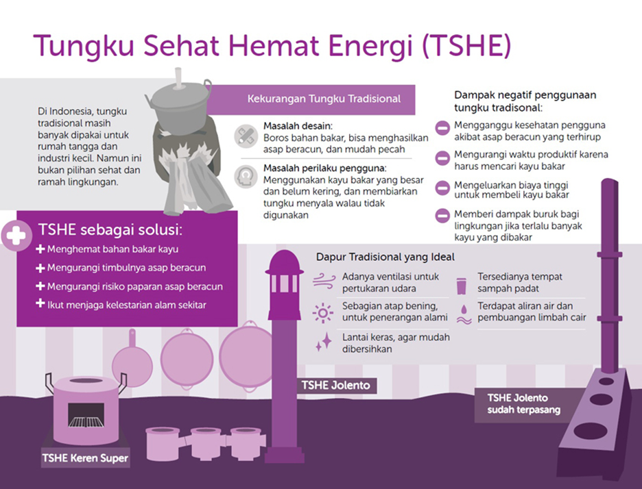
Alternatif sumber energi untuk rumah tangga di perdesaan :
Sumber: https://energiterbarukan.org/2020/05/06/infografis-energi-terbarukan-untuk-semua/

Slide 31
Referensi:
Desrochers, J.E., Albert, G.,Milfont, T.,Kelly, B.,Arnocky, S (2019) ‘Does personality mediate the relationship between sex and environmentalism?’ Personality and Individual Differences, 147, 204-213
https://www.iucn.org/resources/issues-briefs/gender-and-climate-change
Kartikasari, D. (2019) Pengarusutamaan Gender dan Energi Bersih Terbarukan. Semai : Perempuan dan Energi Terbarukan.
Ramadhani, F.R. dan Hubeis, A.V. (2020) Analisis Gender dalam Upaya Adaptasi dan Mitigasi Perubahan Iklim Rumah Tangga Pertanian, Jurnal Sains Komunikasi dan Pengembangan Masyarakat [JSKPM], Vol. 4 (2): 155 - 166
Sabrina, G. (2019) Perempuan dapat berperan sentral dalam memperluas akses energi. Semai : Perempuan dan Energi Terbarukan.
Shofia, S. (2021) Dimensi Gender dalam Pengetahuan tentang Iklim dan Perubahan Iklim pada Masyarakat Pertanian Negara Berkembang, Umbara, Indonesian Journal of Anthropology A Volume 6 (1) Juli 2021 || eISSN 2528-1569 | pISSN 2528-2115 || http://jurnal.unpad.ac.id/umbara

Slide 32
Referensi:
https://environment-indonesia.com/infographic-perubahan-iklim-menghawatirkan/
https://indonesiabaik.id/index.php/infografis/bersiap-untuk-revolusi-industri-40
https://id.berita.yahoo.com/studi-perubahan-iklim-bikin-cahaya-140011248.html
https://twitter.com/infobmkg/status/1241952232263667713
https://twitter.com/ifi_indonesia/status/1012244426209546240
https://ramadhan.antaranews.com/infografik/2115126/upaya-indonesia-tangani-perubahan-iklim-dunia
https://www.antaranews.com/infografik/1978500/seruan-indonesia-tangani-dampak-perubahan-iklim
https://amp.lokadata.id/amp/jalan-terjal-pemanfaatan-energi-terbarukan
https://katadata.co.id/ariayudhistira/infografik/60506b1591242/potensi-besar-energi-terbarukan-indonesia
https://energiterbarukan.org/2020/05/06/infografis-energi-terbarukan-untuk-semua/

